Slide 1











Khởi động

Slide 2
Trả lời câu hỏi

Slide 3






Trả lời câu hỏi
a. Cứ vào cuối thu, bạn nhỏ trong bài đọc nhớ kỉ niệm gì?
Cứ vào cuối thu, bạn nhỏ trong bài đọc nhớ kỉ niệm mơn man của buổi tựu trường.

Slide 4



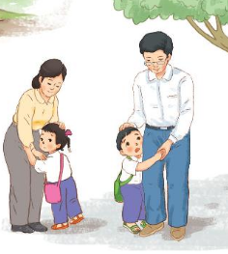


b. Hôm đó, ai dẫn bạn nhỏ đến trường?
Hôm đó, mẹ dẫn bạn nhỏ đến trường.

Slide 5



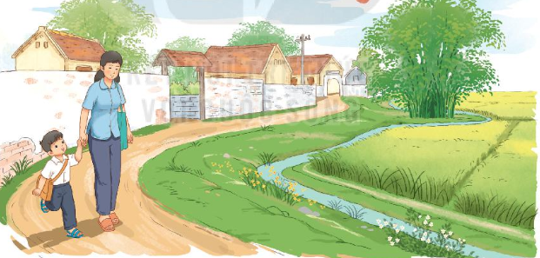


c. Ngày đầu đi học, bạn nhỏ thấy cảnh vật xung quanh ra sao?
Ngày đầu đi học, bạn nhỏ thấy cảnh vật xung quanh đều thay đổi.

Slide 6

4
Viết vào vở câu trả lời cho câu hỏi a ở mục 3
a. Ngày đầu đi học, bạn nhỏ thấy cảnh vật xung quanh (…).
Ngày đầu đi hǌ, bạn ηỏ κấy cảζ vật
xung Ǖίaζ Αϛu κay đĔ.
Cần chú ý gì khi viết chữ đầu câu?
Khoảng cách giữa các chữ như thế nào?
Cuối câu có dấu gì?
Notes:
GV hướng dẫn hs đồ chữ hoa N. GV hỏi để khai thác cho HS hiểu kĩ thuật viết (chữ đầu câu viết hoa, cuối câu có dấu chấm, khoảng cách các chữ bằng 1 con chữ o…)

Slide 7
Luyện đọc lại toàn bài
Tôi đi học
(Trích)
Hằng năm cứ vào cuối thu, lá ngoài đường rụng nhiều và trên không có những đám mây bàng bạc, lòng tôi lại nao nức những kỉ niệm mơn man của buổi tựu trường.
Buổi mai hôm ấy, một buổi mai đầy sương thu và gió lạnh. Mẹ tôi âu yếm nắm tay tôi dẫn đi trên con đường làng dài và hẹp. Con đường này, tôi đã quen đi lại lắm lần, nhưng lần này tôi tự nhiên thấy lạ. Cảnh vật chung quanh tôi đều thay đổi, vì chính lòng tôi đang có sự thay đổi lớn: hôm nay tôi đi học.
(Thanh Tịnh)

Slide 8


Dặn dò: + Luyện đọc: Tôi đi học trang 44, 45
+ Xem bài trang 46, trang 47.

Slide 9

Tạm biệt

